Slide 1
ANGEL ANTONIO TUNQUE YOL
4TO MECANICA

Slide 2
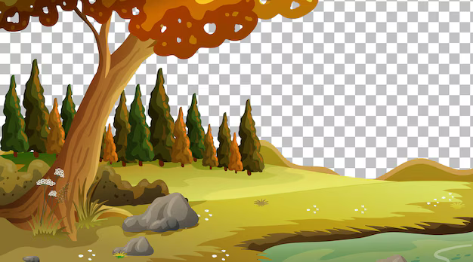
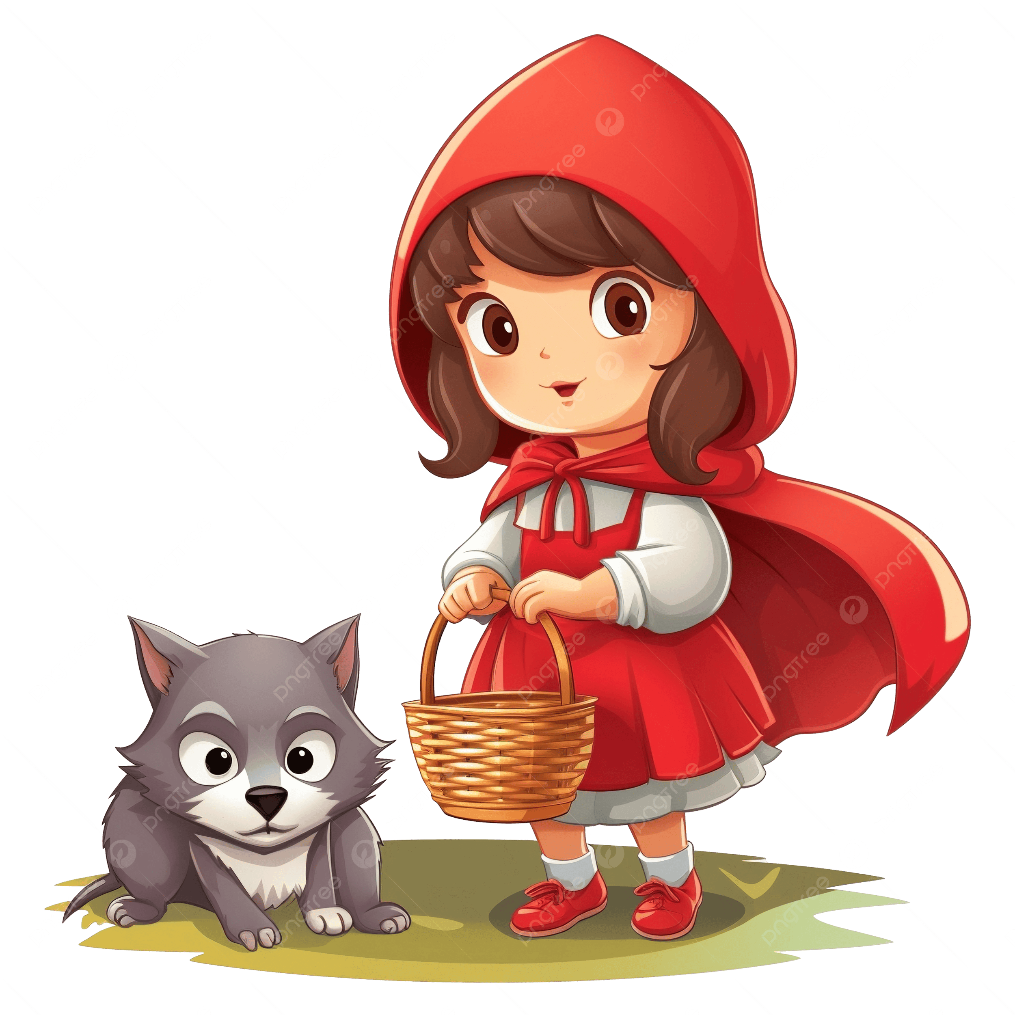
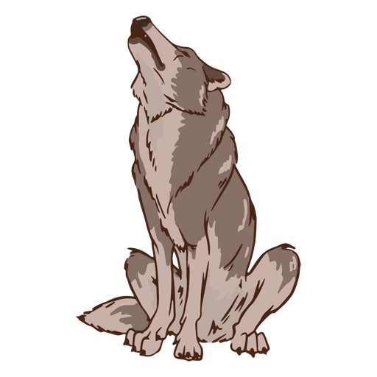
HOLA MEPRESENTO SOY CAPERUSITA ROJA
VOY DE CAMINO ASIA DONDE MI ABUELA
HOLA SOY UN LOBA MUY AMBRIENTO

